Slide 1


Муниципальное бюджетное общеобразовательное учреждение «Средняя общеобразовательная школа № 15»
«Приёмы формирования читательской грамотности через развитие креативного мышления»
Участник: Ширяева Светлана Валериевна, учитель русского языка и литературы

Slide 2

Читательская грамотность – это первая ступень в функциональной грамотности.
Читательская грамотность – способность человека понимать и использовать письменные тексты, размышлять о них и заниматься чтением для того, чтобы достигать своих целей, расширять свои знания и возможности, участвовать в социальной жизни.

Slide 3
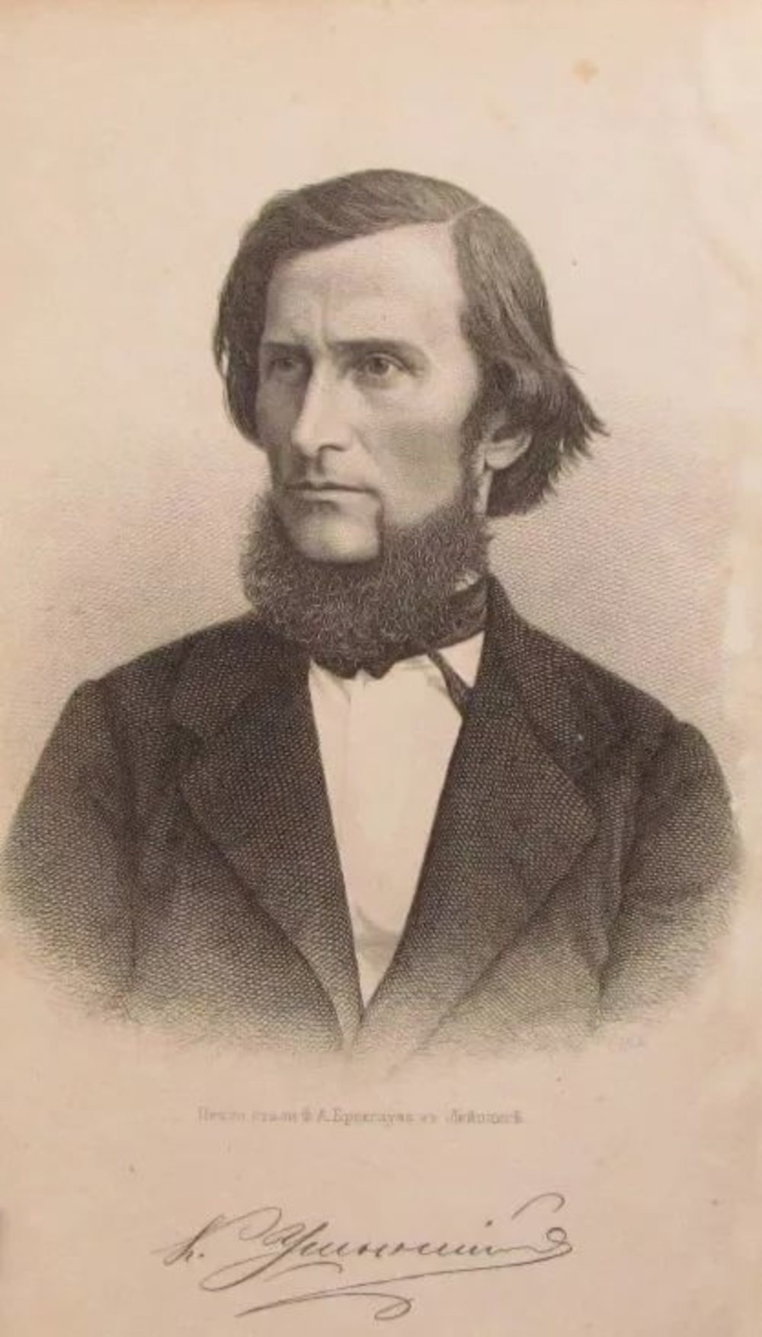
«Уметь читать в широком смысле этого слова – значит «… извлечь из мертвой буквы живой смысл. Читать – это еще ничего не значит, что читать и как понимать прочитанное – вот в чем главное».
К. Д. Ушинский

Slide 4
По рзеузльаттам илссоевадний одонго анлигсйокго унвиертисета, не иеемт занчнеия, в каокм проякде рсапжоолены бкувы в солве. Галовне, чотбы преавя и пслонедяя бквуы блыи на мсете. осатьлыне бкувы мгоут селдовтаь в плоонм бсепордяке, все-рвано ткест чтаитсея без побрелм. Пичрионй эгото ялвятеся то, что мы не чиаетм кдаужю бкуву по отдльенотси, а все солво цлиеком.

Slide 5
Цель: представить систему работы по формированию читательской грамотности на уроках русского языка и литературы посредством определенных методических приёмов.
Задачи:
Сформировать представление о формировании читательской грамотности;
создать условия для развития умений, позволяющих ориентироваться в источниках информации, находить, перерабатывать, передавать и принимать требуемую информацию, пользоваться разными стратегиями при её переработке, отвергая ненужную и неверную.
Цель и задачи

Slide 6
Самая важная часть воспитания — образование характера.
Родной язык — предмет главный, центральный, входящий во все другие предметы и собирающий в себе их результаты.
Без личного труда человек не может идти вперед, не может оставаться на одном месте, но должен идти назад.
Главное в современной педагогике — это воспитание духовной стороны человека.
Воля наша, как и наши мускулы, крепнет от постоянно усиливающейся деятельности; не давая им упражнения, вы непременно будете иметь слабые мускулы и слабую волю.

Slide 7
В 1854 году Ушинскому удалось устроиться учителем русской словесности и юридических предметов в Гатчинский сиротский приют. Это заведение славилось жестокими методами воспитания. За пять лет работы там Ушинскому удалось изменить местные порядки, а ещё искоренить доносительство и воровство среди воспитанников.
Однажды он обнаружил в лицее пыльный шкаф с никому не нужными книгами по педагогике — и нырнул в них с головой. «Боже мой! — от скольких бы грубых ошибок был избавлен я, если бы познакомился с ними прежде, чем вступил на педагогическое поприще!» — вспоминал он потом.
Это открытие вдохновило Ушинского, он стал публиковаться в «Журнале для воспитания», и на его свежие идеи обратил внимание не кто-нибудь, а сама императрица Мария Александровна. Он показался ей подходящей кандидатурой для реформ в Смольном институте благородных девиц, о которых она давно задумывалась. Институт тогда представлял собой просто пародию на образование — воспитывавшиеся там девицы толком ничего не знали, кроме французского, и выпускались жеманными невеждами.

Slide 8
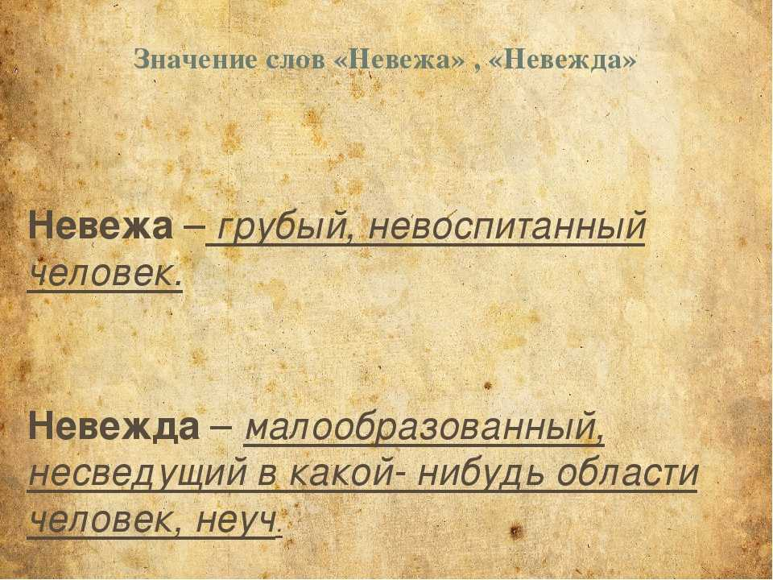

Slide 9
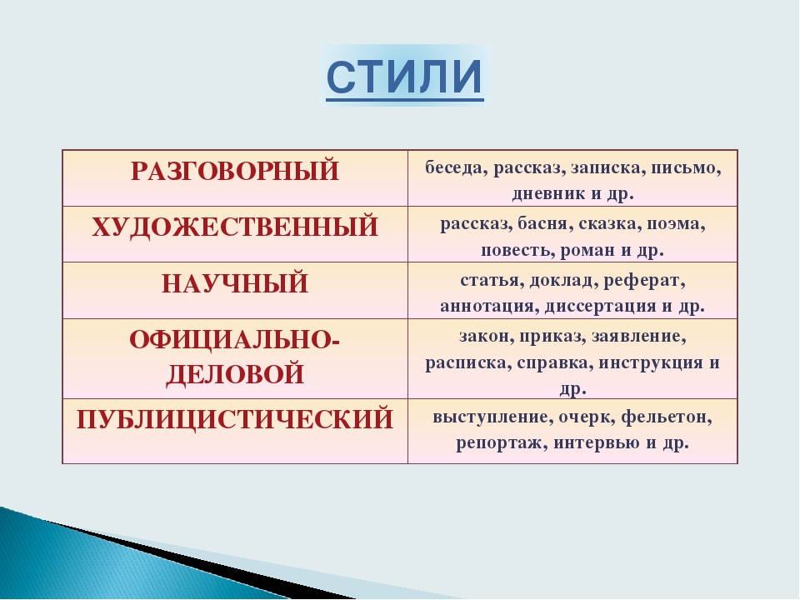

Slide 10
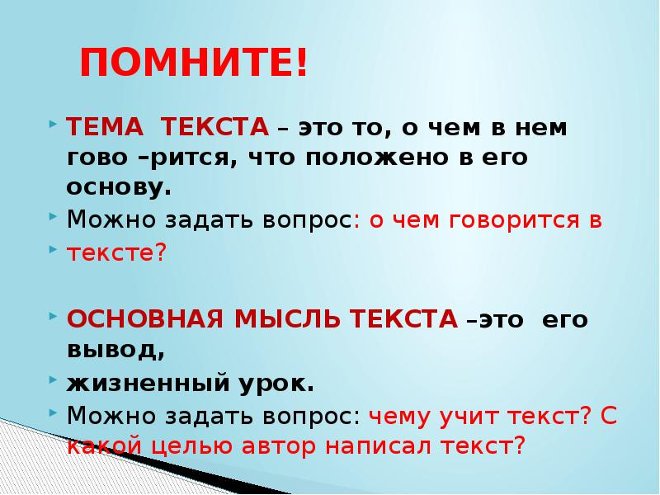

Slide 11
Видеть, слышать, чувствовать текст;
Пополнять речевую память учащегося;
Обогащать словарный запас;
Продуктивно усваивать учебный материал;
Прививать эстетический вкус;
Формировать собственное мнение, высказывать и аргументировать его.
Текст…

Slide 12
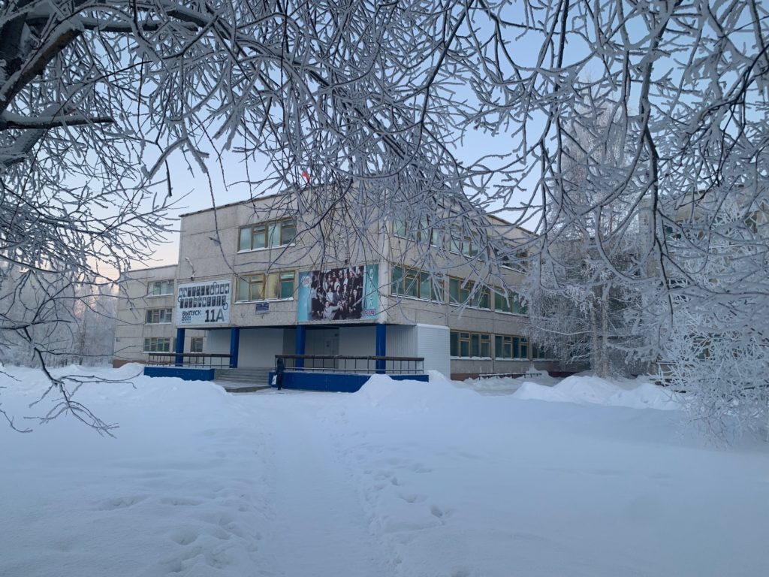
Спасибо за внимание!
www.School15yi.ru

